Slide 1
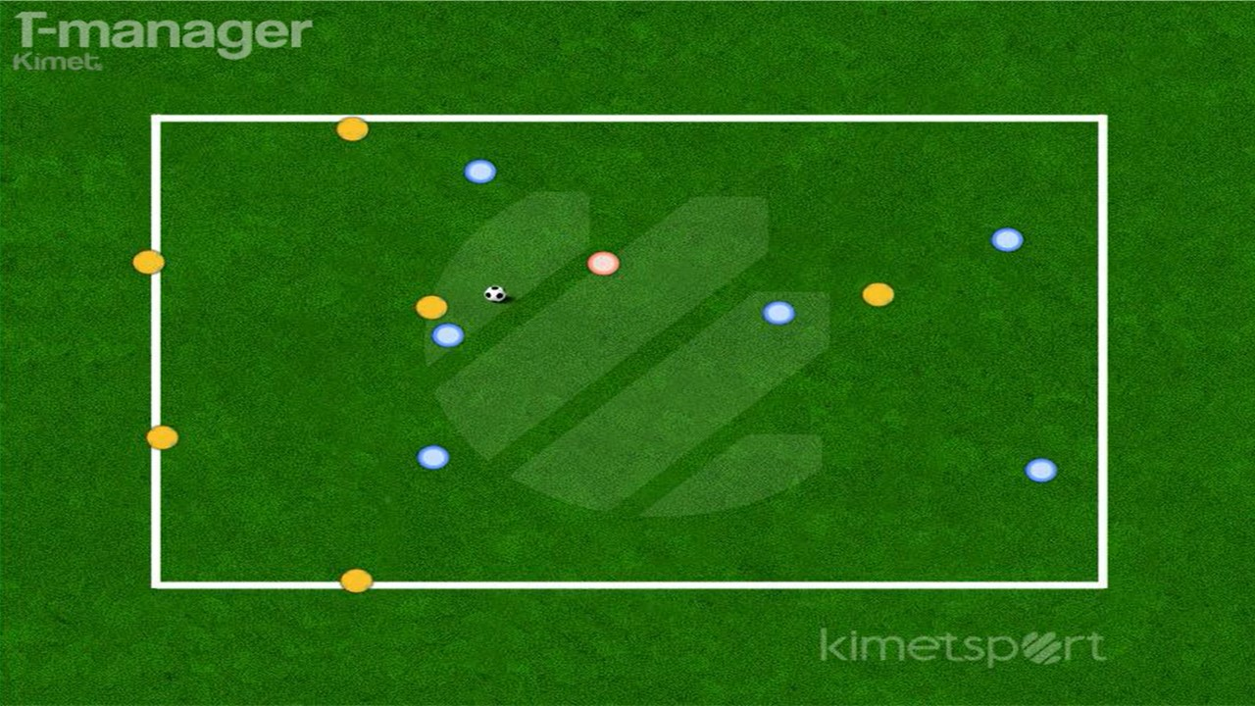
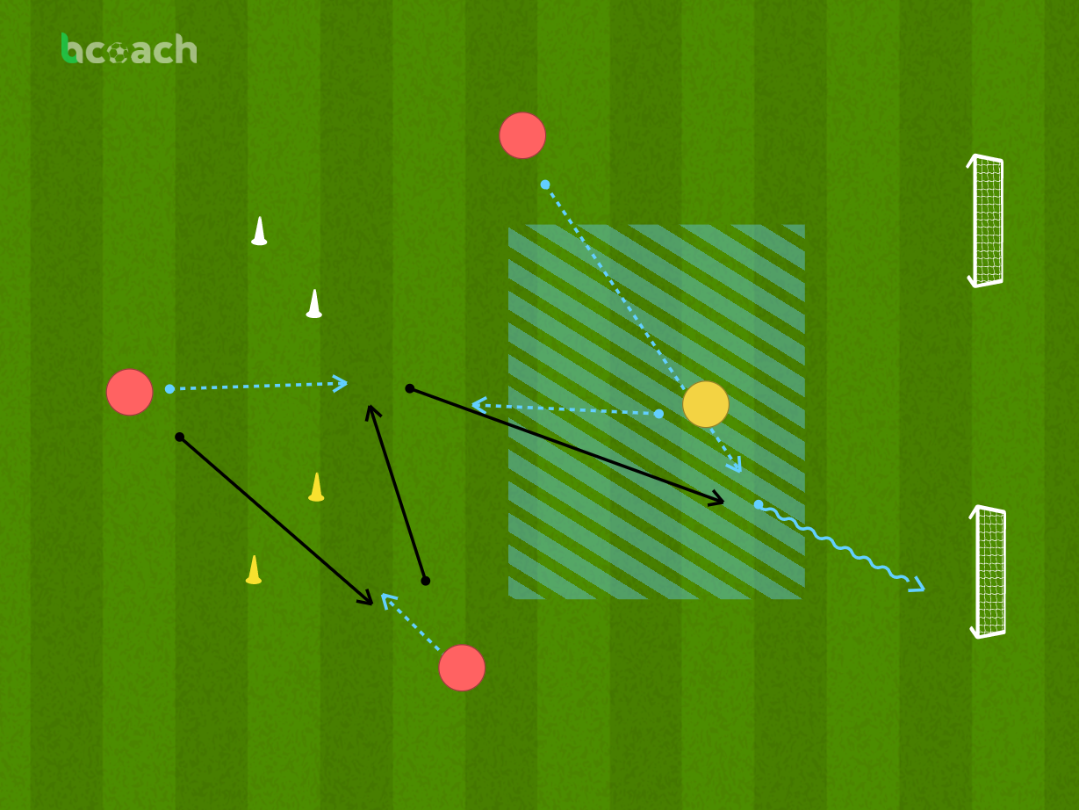
Tarea 85
Nombre
Nº Jugadores
Nº Porteros
Espacio Ancho x Largo
Trabajo rupturas
6vs6+1 posesión
13
0
25x40
Tiempo Repet.
Repet.
Desc. entre Repe
Series
Desc. Entre Series
Tiempo Total
7´
2
1´
1
0´
15´
Descripción
En un espacio de 25x40 metros colocamos 2 equipos de 6 jugadores cada uno más un comodín que trabajará con el equipo poseedor del balón.
El objetivo de la tarea es recibir el balón tras la línea imaginaria que marcamos en la profundidad de cada lado del rectángulo
Norma de provocación para la tarea es que no se puede recibir el balón si ya estas fuera cuando el poseedor realiza el pase (regla del fuera de juego)
En caso de robo hay transición. Cambio de rol
Reinicia el que consigue punto
Variantes
Objetivos Técnicos
Objetivos Tácticos
Otros Objetivos
Hacerlo en igualdad, sin comodín.
También podemos marcar las zonas donde queremos las rupturas
Pase corto
Pase largo
Fijaciones
Interceptaciones
Perfiles
Rupturas
Perfiles
Jugar al 2do movimiento
Adecuar cuerpo a las siguientes tareas de la sesión
Trabajar en base a modelo de juego
Aspectos a Incidir
Identificar cuando venir/cuando romper
Generar espacios en intermedias
Reconocer hombre libre
Según orientación poseedor/ubicación/alejados inician movimientos de ruptura
El 1er movimiento genera espacios
Valorar si jugar con 1er movimiento u otros que se genera a partir de este inicial
Estructura defensiva
Priorizar dentro para saltar fuera
Tras robo pase seguro/cambiar de plano/hacia delante
Imagen
Video

